Slide 1
CPP-Summit
SYCL 编码实践
与编译设计浅析
谢丙堃
《现代C++语言核心特性解析》作者

Slide 2
议程
SYCL & DPC++基础介绍
1
异构计算的背景，DPC++的优势
SYCL & DPC++编程基础
2
理解DPC++中设备、队列、统一共享内存
SYCL & DPC++编译设计简介
3
理解DPC++编译设备代码的方法
DevCloud中学习SYCL & DPC++
4
介绍使用DevCloud的方法

Slide 3
01
SYCL & DPC++
基础介绍

Slide 4
计算时代的变化
CPU 单核
单线程
CPU 多核
多线程
多种计算芯片
异构计算

Slide 5
什么是异构计算
异构计算指使用一种以上处理器或内核的系统。
通过添加不同的协处理器；
集成专门的处理功能来处理特定任务。
这些系统的性能或能效可显著提升。

Slide 6
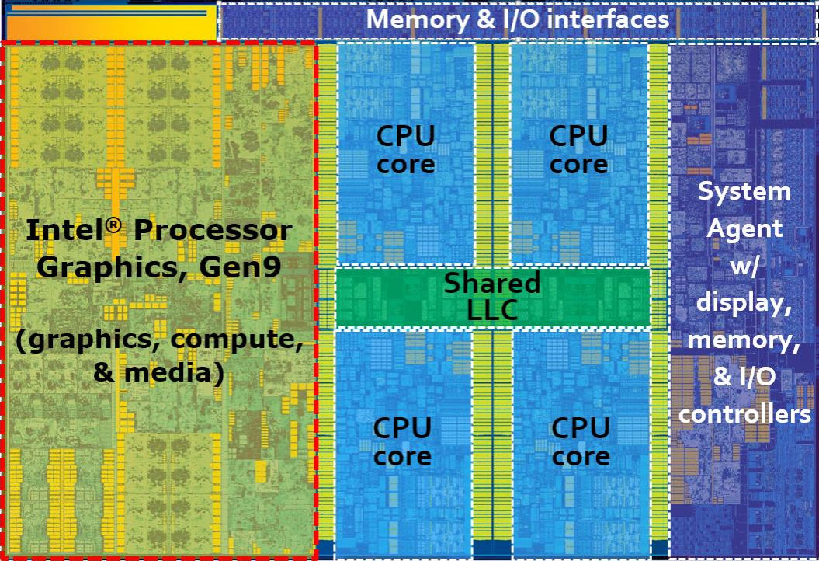
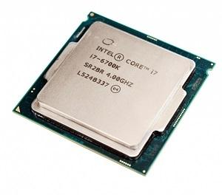
现代编程任务中的挑战
英特尔 酷睿 i7 处理器 6700K

Slide 7
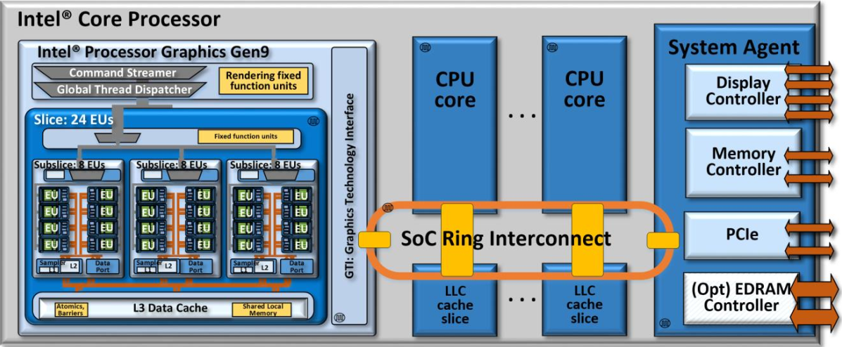
现代编程任务中的挑战
Intel HD Graphics 530
Shading Units 192
TMUs 24
ROPs 3
Execution Units 24

Slide 8
现代编程任务中的挑战
CPU
GPU
ASIC
FPGA
每种处理器拥有不同的指令集；
使用不同的编程方法和规范；
需要不同的工具链。

Slide 9


oneAPI - 用于多种架构编程模型
oneAPI 是 Intel 为了推动加速计算的新时代，摆脱专有编程模型的经济和技术负担而推出的一套开发框架。
硬件和框架直接的抽象层
让应用开发者不必担心硬件架构
专注于任务本身
兼容性、移植性强
开发套件
软件工具众多
适用范围广
HPC IOT AI …
应用工作负载需采用各种不同的硬件
应用工作负载需采用各种不同的硬件
标量
矢量
空间
矩阵
标量
矢量
空间
矩阵
中间件和框架
中间件和框架
CPU 编程模型
GPU 编程模型
FPGA 编程模型
其他加速器
编程模型
行业计划
英特尔产品
XPU
CPU
GPU
FPGA
其他加速器
CPU
GPU
FPGA
其他加速器

Slide 10

oneAPI – SYCL & DPC++
DPC++是Intel oneAPI开发套件中的一个组件。
英特尔® oneAPI 基础工具套件
直接编程
基于 API 的编程
分析和调试工具
英特尔® oneAPI DPC++/C++ 编译器
英特尔® oneAPI DPC++ 库 oneDPL
英特尔® VTune分析器
英特尔® DPC++ 兼容性工具
英特尔® oneAPI 数学核心函数库 - oneMKL
英特尔® Advisor
英特尔® Python 分发版
英特尔® oneAPI 数据分析库 - oneDAL
英特尔® GDB 分发版
面向 oneAPI 基础工具套件的英特尔® FPGA 插件
英特尔® oneAPI 线程构建模块 - oneTBB
英特尔® oneAPI 视频处理库 - oneVPL
英特尔® oneAPI 聚合通信库
oneCCL
英特尔® oneAPI深度神经网络库 - oneDNN
英特尔® 集成性能基元
- 英特尔® IPP

Slide 11
DPC++(Data Parallel C++)
DPC++是SYCL标准的一种实现：
使用标准现代C++（C++17标准）；
集成了 SYCL 标准，支持数据并行性和异构编程；
扩展 SYCL 标准：增强效率，提升性能；
基于LLVM的开源编译器。

Slide 12
02
SYCL & DPC++
编程基础

Slide 13
一个最简单的例子
单一源代码：host和device代码混合编程。
queue：使用 DPC++ 队列来调度和执行设备上的命令队列
使用标准C++代码。
malloc_shared：使用 Unified Shared Memory (USM) 来进行数据管理
#include <CL/sycl.hpp>
constexpr int N=16;
using namespace sycl;
int main() {
queue q;
int *data = malloc_shared<int>(N, q);
q.parallel_for(N, [=](auto i) {
data[i] = i;
}).wait();
for (int i=0; i<N; i++) std::cout << data[i] << "\n";
free(data, q);
return 0;
}
parallel_for：使用加速设备并行执行lambda表达式计算
Host
code
Device
code
Host
code
free：使用sycl::free释放分配的USM

Slide 14
队列(queue)
队列用于提交命令组(command group)到SYCL 运行时执行；
成员函数submit：将命令组功能对象提交到队列，以便安排在设备上执行；
成语函数parallel_for是submit的一种简化写法。
队列是一种将工作(work)提交到设备的机制；
一个队列映射(map)到一个设备，多个队列(multiple queue)可以映射到同一设备。

Slide 15
使用submit提交命令
#include <CL/sycl.hpp>
constexpr int N=16;
using namespace sycl;
int main() {
queue q;
int *data = malloc_shared<int>(N, q);
q.submit([&] (handler &h){
h.parallel_for(N, [=](auto i) {
data[i] = i;
});
}).wait();
for (int i=0; i<N; i++) std::cout << data[i] << "\n";
free(data, q);
return 0;
}
handler：命令组句柄对象，提供一系列的调度函数

Slide 16
设备选择
队列可以通过设备选择器(device selector)选择指定设备：
自定义设备选择：
default_selector selector;
// host_selector selector;
// cpu_selector selector;
// gpu_selector selector;
queue q(selector);
std::cout << "Device: " << q.get_device().get_info<info::device::name>() << std::endl;
class IntelGPUSelector : public device_selector {
public:
int operator()(const device& Device) const override {
const std::string DeviceName = Device.get_info<info::device::name>();
return Device.is_gpu() && (DeviceName.find("Intel") != std::string::npos) ? 100 : 0;
}
};

Slide 17
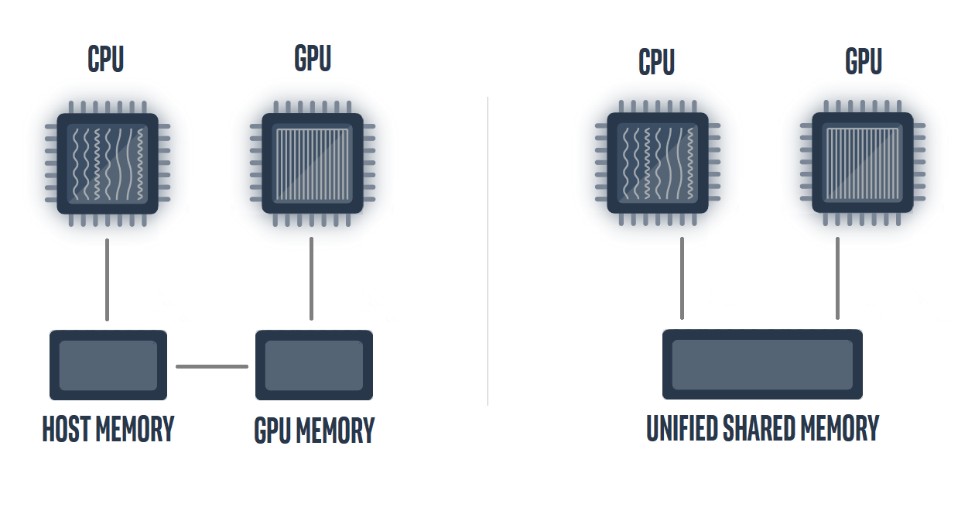
统一共享内存 (USM)
统一共享内存(Unified Shared Memory)是一种基于指针的内存模型方法，适用于异构编程。

Slide 18
SYCL缓冲器(buffer) 方法
#include <CL/sycl.hpp>
#include <vector>
constexpr int N = 16;
using namespace std;
using namespace sycl;
int main() {
queue q;
vector<int> v(N);
{
buffer buf(v);
q.submit([&](handler &h) {
accessor a(buf, h, write_only);
h.parallel_for(N, [=](auto i) { a[i] = i; });
}).wait();
}
for (int i = 0; i < N; i++)
std::cout << v[i] << "\n";
return 0;
}
缓冲器(buffer)
访问器(accessor)
优点：
非常简洁地表达了数据依赖关系
缺点：
使用buffer不如直接使用指针和数组方便

Slide 19
DPC++ 并行内核
并行内核允许一个操作的多个实例并行执行
并行内核中没有循环和迭代器，每个操作都是完全独立的，并且不分顺序
并行内核使用 parallel_for 函数表示
CPU 应用中的 for 循环 （能否并行要看编译器）
使用 parallel_for 卸载到加速器
for(int i=0; i < 1024; i++){
a[i] = b[i] + c[i];
});
h.parallel_for(range<1>(1024), [=](id<1> i){
A[i] = B[i] + C[i];
});

Slide 20
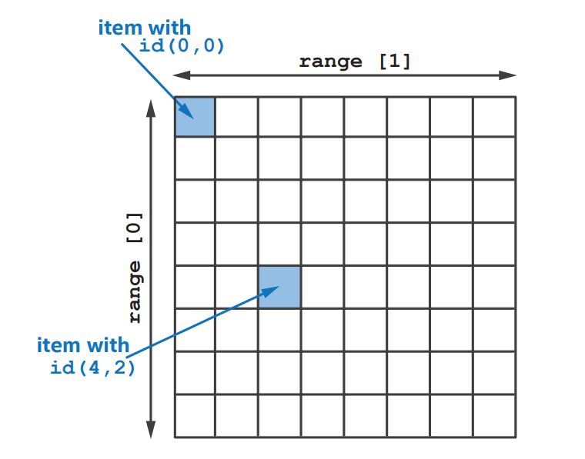
DPC++ 基础数据并行内核
基本并行内核的功能通过 range、id 和 item 类提供。
range 类用于描述并行执行维度和大小
可以表示1、2、3维
维度需要在编译时确定
每个维度的大小可以是运行时指定
id 类用于表示range空间中的索引
同样可以表示1、2、3维
维度需要在编译时确定
索引一个并行运行的实例
buffer的偏移
item 类代表内核函数的单个实例
封装内核的执行范围和该范围内的实例索引（分别使用 get_id 和 get_range）
与 range 和 id 一样，它的维度必须在编译时确定
h.parallel_for(range<1>(1024), [=](item<1> item){
auto idx = item.get_id();
auto R = item.get_range();
// CODE THAT RUNS ON DEVICE
});

Slide 21
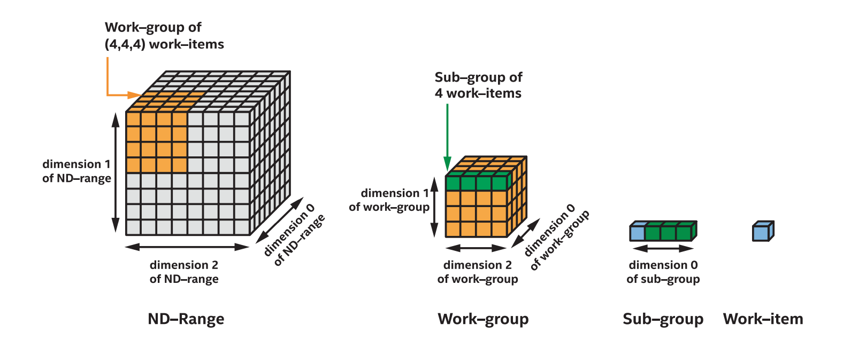
DPC++ 显式 ND-Range 内核
基础并行内核虽然使用方便，但是无法根据硬件架构进行优化
ND-Range 内核可以将实例分为不同类型的分组，并且将它们精确的映射到硬件平台上
正确的使用 ND-Range 内核可以充分的发挥出硬件性能潜力，包括内存访问和计算单元分配等

Slide 22
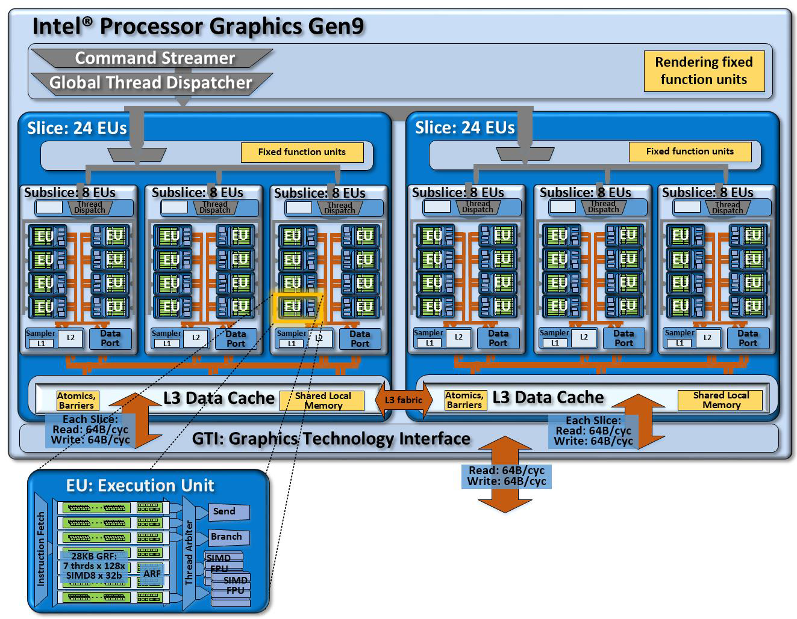
DPC++ ND-Range 发挥硬件性能原理
Intel Skylake GT3/e Graphics
With 48 EUs and eDRAM

Slide 23
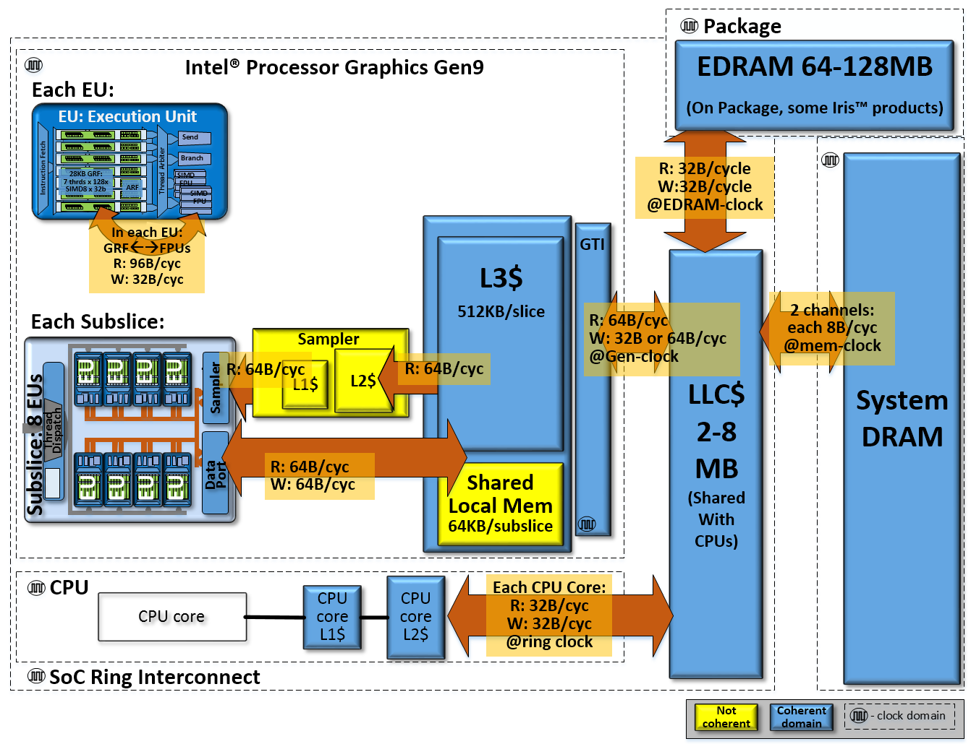
DPC++ ND-Range 发挥硬件性能原理
Intel Skylake GT3/e Graphics
With 48 EUs and eDRAM

Slide 24
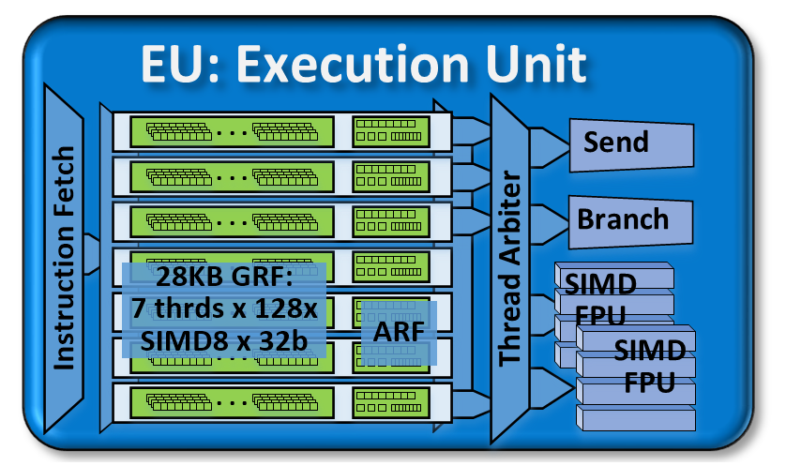
DPC++ ND-Range 发挥硬件性能原理
Intel Skylake GT3/e Graphics
With 48 EUs and eDRAM

Slide 25
DPC++ 中的范围
DPC++ 语言和运行时包含一系列 C++ 类、模板和库，但并不是所有C++特性都能在任意范围使用
应用范围和命令组范围：
在主机上执行的代码
应用和命令组范围内均支持 C++ 的所有功能
内核范围：
在设备上执行的代码
内核范围支持的 C++ 有部分限制
更广泛的设备支持和大规模并行性
不支持C++特性包括：动态多态性、动态内存分配（因此不使用 new 或 delete 运算符进行对象管理）、静态变量、函数指针、运行时类型信息 (RTTI) 和异常处理。
不允许从内核代码调用任何虚拟成员函数和可变参数函数。
内核代码中不允许递归。

Slide 26
03
SYCL & DPC++
编译器设计简介

Slide 27
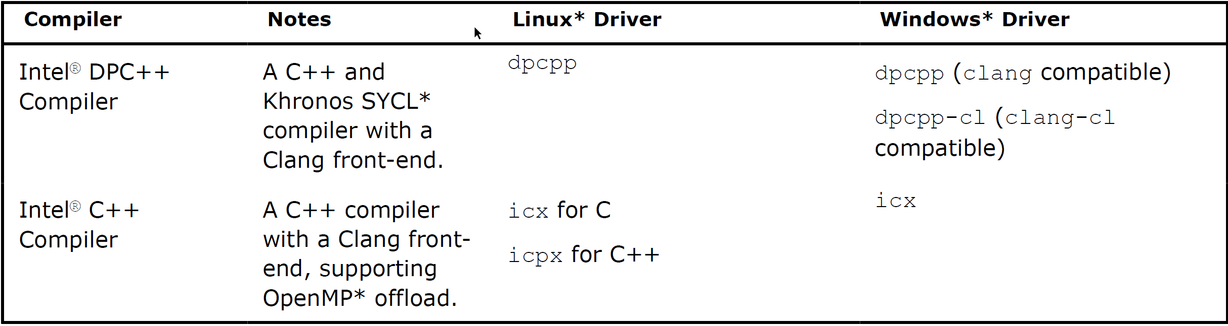
Intel DPC++ Compiler

Slide 28
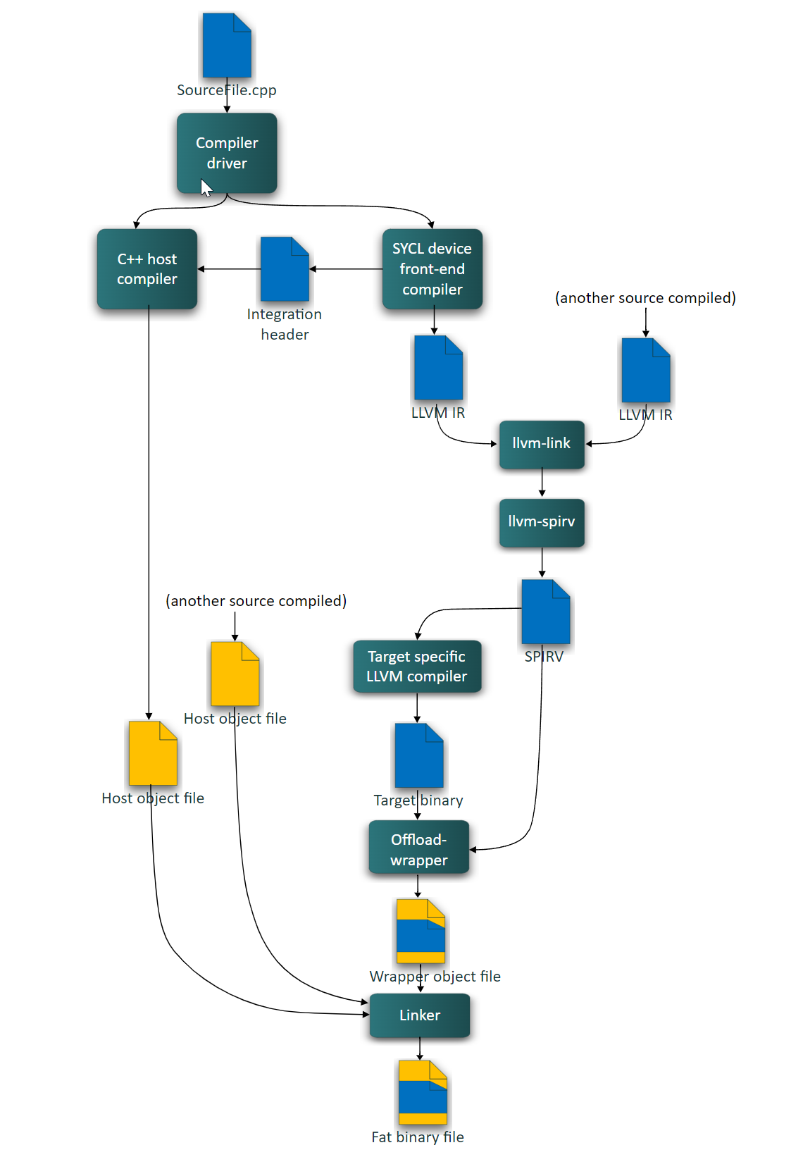
应用程序构建流程
前端
解析输入源，“概述”代码的设备部分，对设备代码应用额外的限制；
为设备代码生成 LLVM IR 和提供运行时库的内核名称、参数顺序和数据类型的“集成标头”。
中端
转换初始 LLVM IR 以供后端使用。
例如： LLVM IR → SPIR-V 转换器
后端
生成本机“设备”代码。
编译时（在提前编译场景中）或在运行时（在即时编译场景中）被调用。

Slide 29
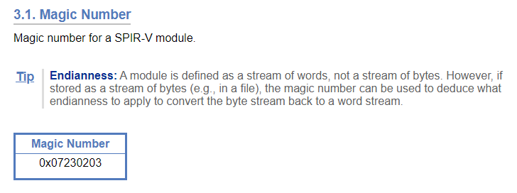
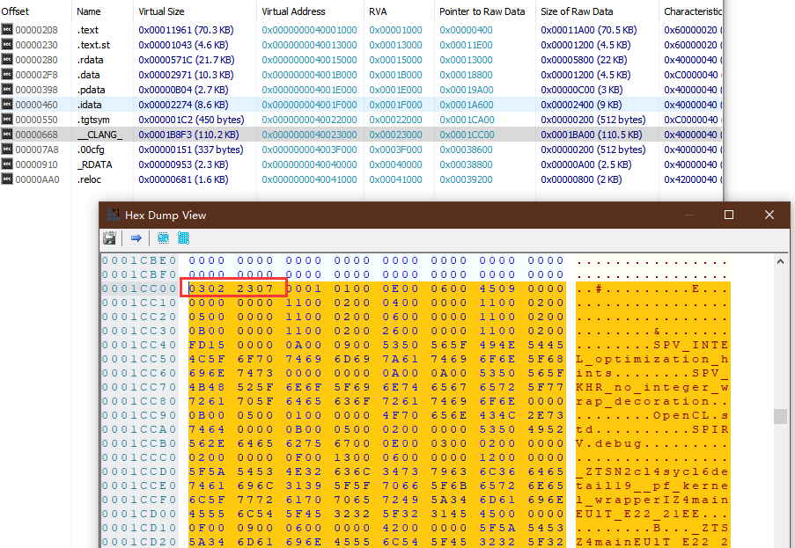
转存SPIR-V

Slide 30
Clang 前端中的 SYCL 支持
设备代码概述
负责识别和概述单一来源中的“设备代码”。
SYCL 内核函数对象（仿函数或 lambda）底层化
为 SYCL 内核创建了一个 OpenCL 内核函数接口。
设备代码诊断
对设备代码实施语言限制。
集成标头生成
发出的信息是使用 OpenCL API 绑定SYCL代码的主机和设备部分所需要的。

Slide 31
Clang 前端中的 SYCL 支持
int foo(int x) { return ++x; }
int bar(int x) { throw std::exception{"CPU code only!"}; }
...
using namespace cl::sycl;
queue Q;
buffer<int, 1> a{range<1>{1024}};
Q.submit([&](handler& cgh) {
auto A = a.get_access<access::mode::write>(cgh);
cgh.parallel_for<init_a>(range<1>{1024}, [=](id<1> index) {
A[index] = index[0] * 2 + foo(42);
});
}
...

Slide 32
Clang 前端中的 SYCL 支持
// SYCL kernel is defined in SYCL headers:
template <typename KernelName, typename KernelType/*, ...*/>
__attribute__((sycl_kernel)) void sycl_kernel_function(KernelType KernelFuncObj) {
// ...
KernelFuncObj();
}
// Generated OpenCL kernel function
__kernel KernelName(global int* a) {
KernelType KernelFuncObj; // Actually kernel function object declaration
// doesn't have a name in AST.
// Let the kernel function object have one captured field - accessor A.
// We need to init it with global pointer from arguments:
KernelFuncObj.A.__init(a);
// Body of the SYCL kernel from SYCL headers:
{
KernelFuncObj();
}
}

Slide 33
设备代码单独链接
用户将源代码分成四个文件：dev_a.cpp、dev_b.cpp、host_a.cpp和host_b.cpp，其中只有dev_a.cpp和dev_b.cpp包含设备代码。
设备链接：dev_a.cpp dev_b.cpp -> dev_image.o
主机编译：host_a.cpp -> host_a.o；host_b.cpp -> host_b.o
链接：dev_image.o host_a.o host_b.o -> 可执行文件

Slide 34
设备代码拆分
将所有设备代码放入单个 SPIR-V 模块在以下情况下效果不佳：
定义了数千个内核，其中只有一小部分在运行时使用。将它们全部放在一个 SPIR-V 模块中会显著增加 JIT 时间。
设备代码可以专门用于不同的设备。例如，只有在 FPGA 上才能执行的内核应该仅能够适用于 FPGA 的扩展。即使从未在其他设备上调用此特定内核，这也会导致其他设备上的 JIT 编译失败。
为了解决这些问题，编译器可以将单个模块拆分为更小的模块：
根据源代码生成单独的模块 （翻译单元）
根据单个内核生成单独的模块

Slide 35
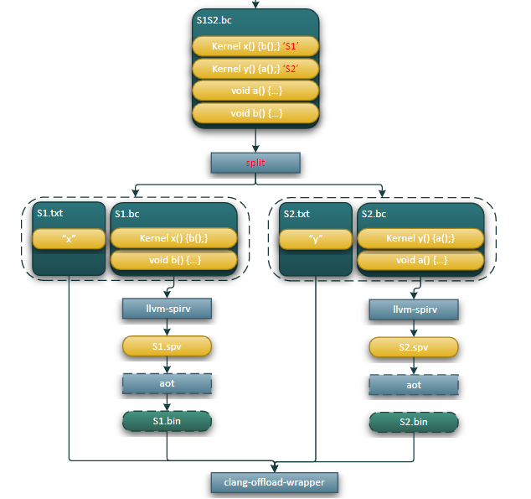
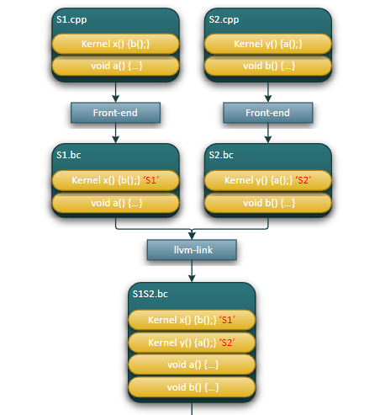
设备代码拆分

Slide 36
04
DevCloud中
学习SYCL & DPC++

Slide 37
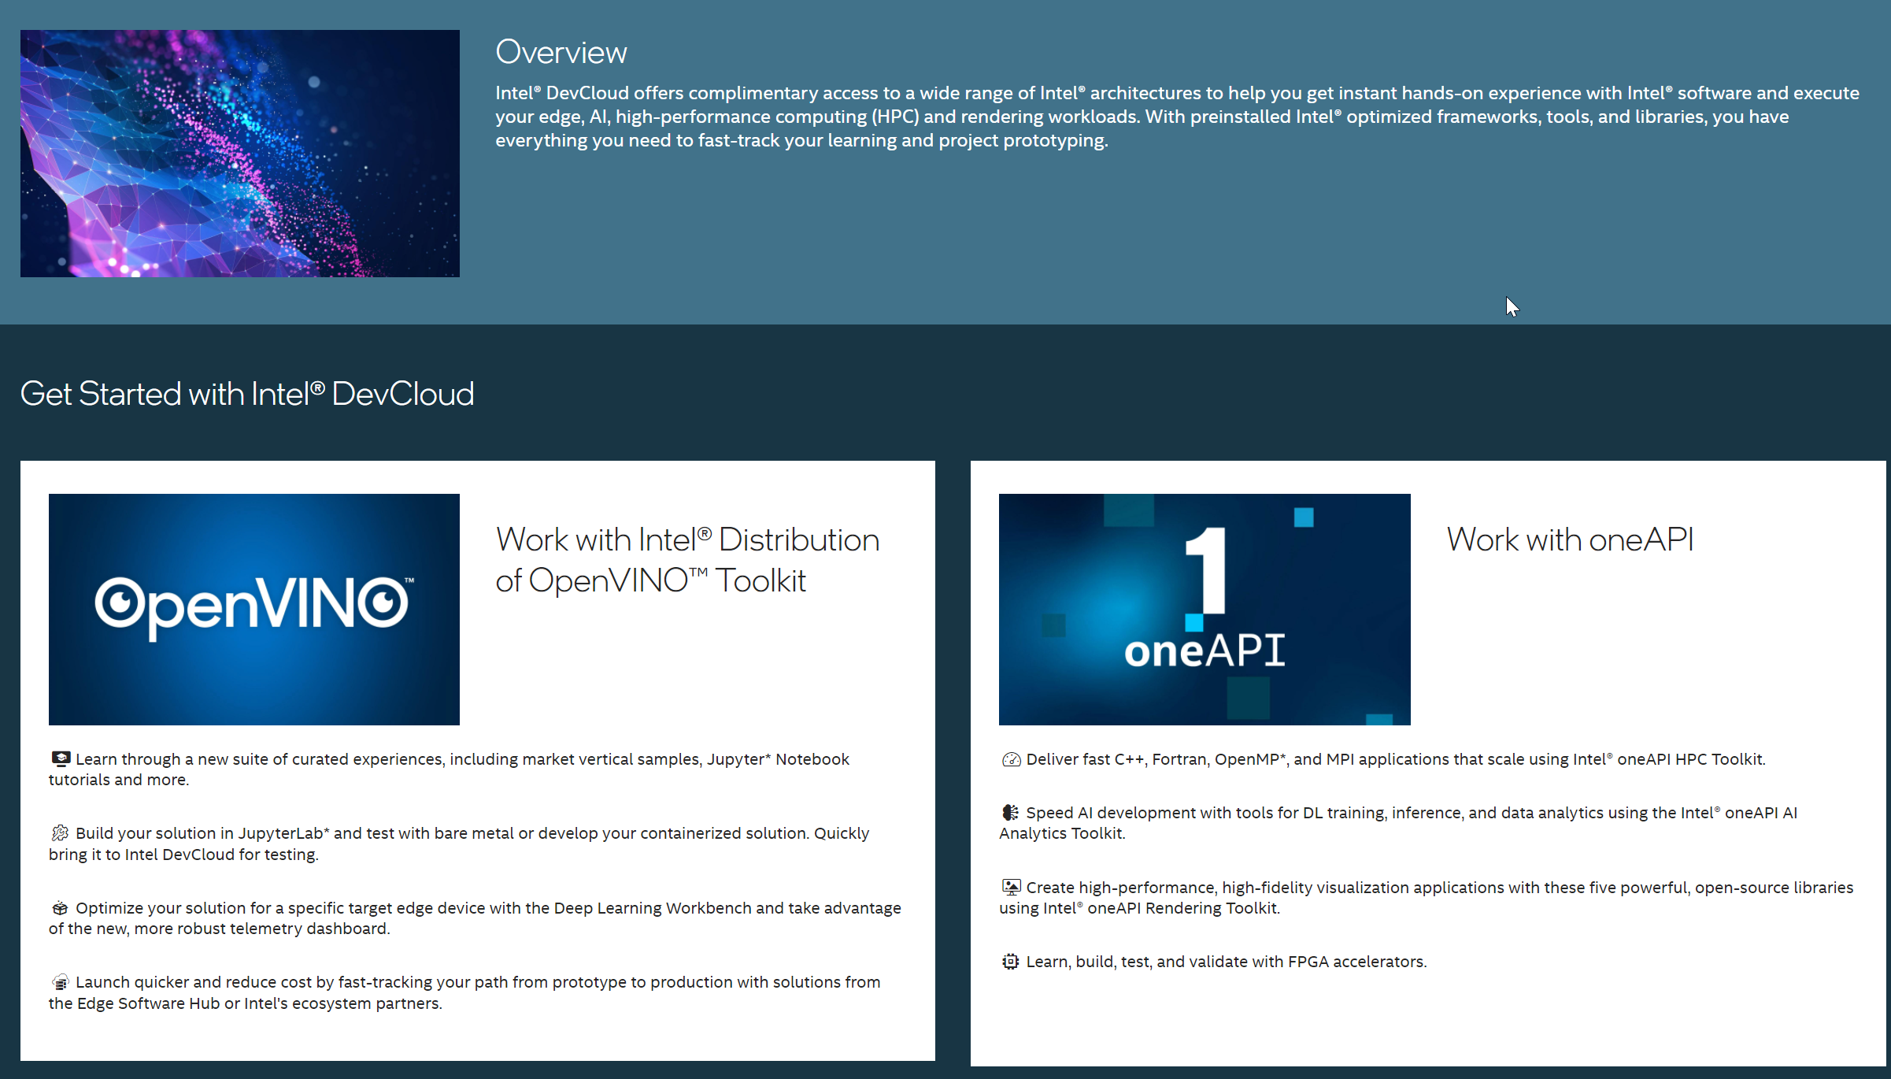
DevCloud简介
DevCloud是Intel提供的免费访问各种Intel架构的云平台，它可以让使用者快速动手体验和学习各种优化框架、工具和库。
访问链接：https://www.intel.com/content/www/us/en/developer/tools/devcloud/overview.html

Slide 38
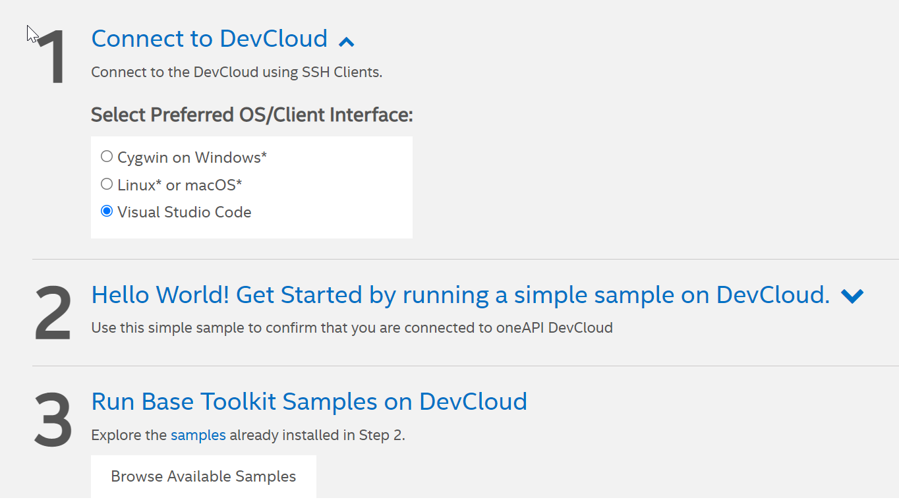
通过ssh连接DevCloud
连接教程详细；
操作过程操作简单；
编程自由度高；
推荐经过学习后实验使用。

Slide 39
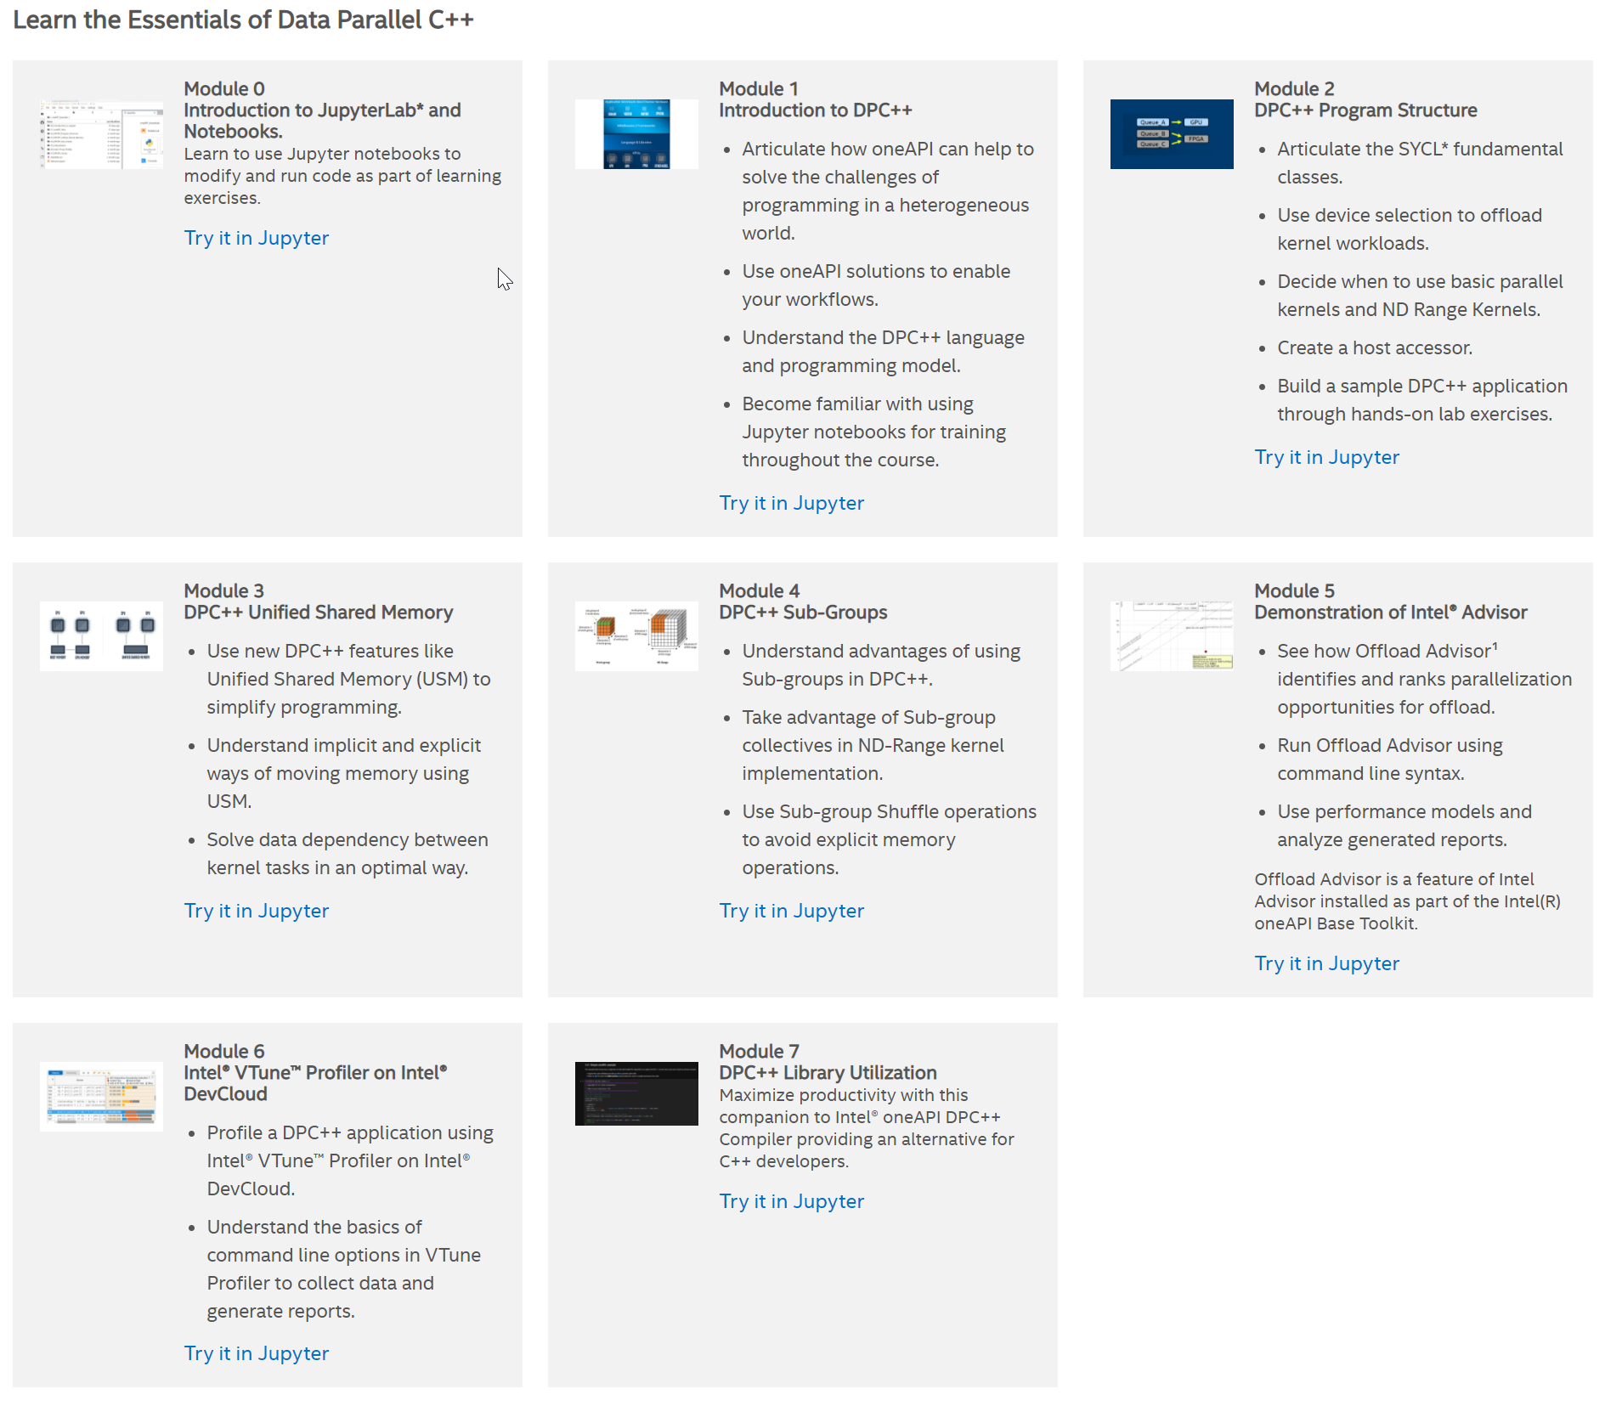
通过jupyter notebook使用DevCloud
非常详尽的学习教程：
教学循序渐进；
文字和图片描述DPC++方方面面；
附带可修改和运行代码示例。
强烈推荐初学者使用。

Slide 40
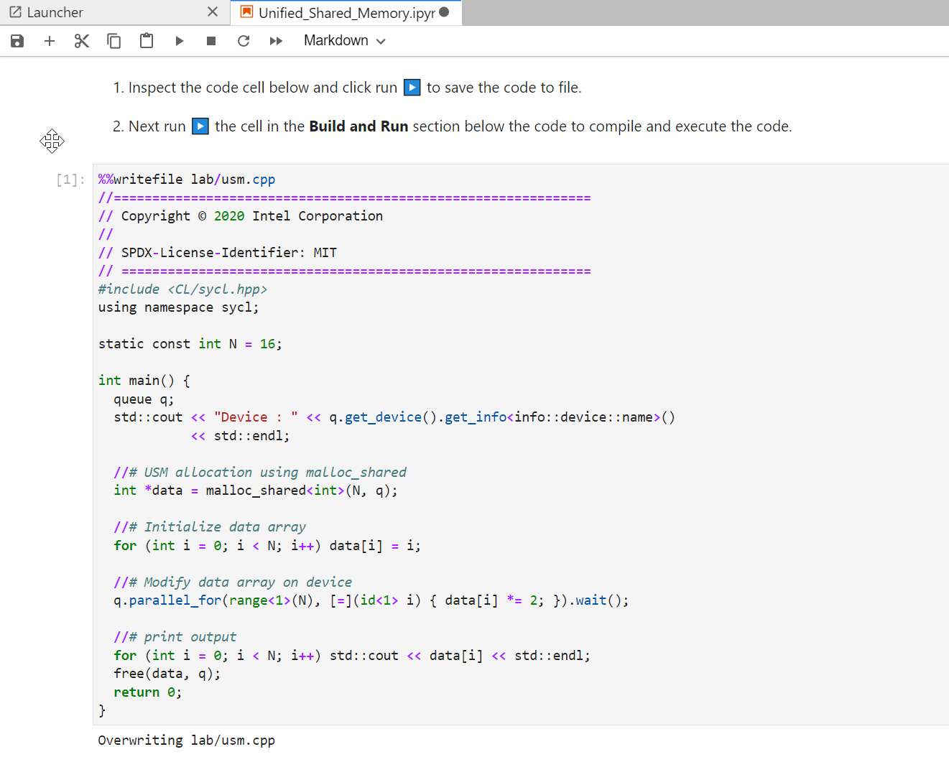
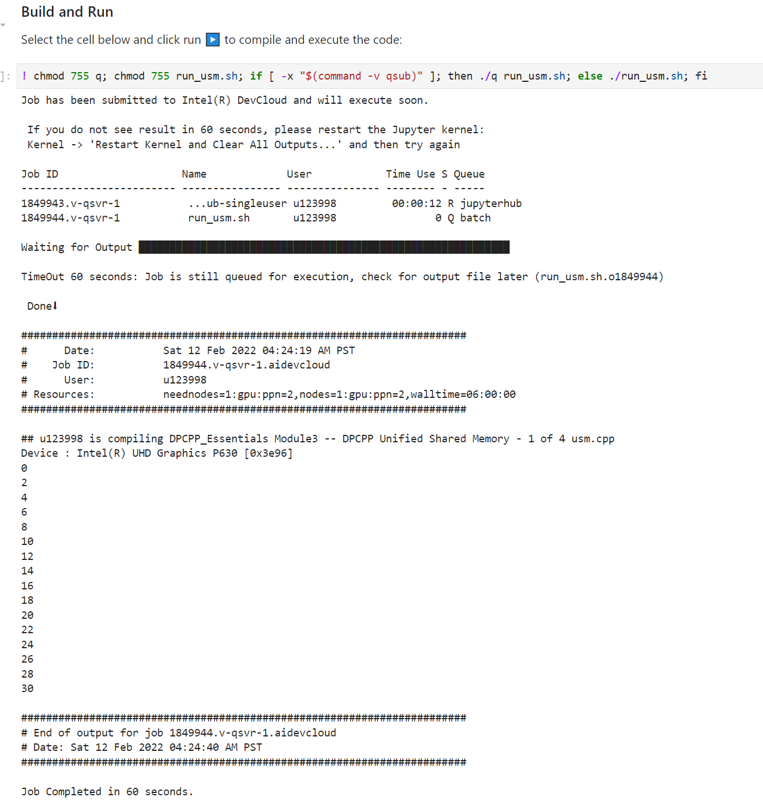
通过jupyter notebook使用DevCloud

Slide 41
谢谢聆听

